Slide 1
Patrón Composite
También llamado:
Objeto Compuesto
Object Tree (Objeto Arbol)

Slide 2
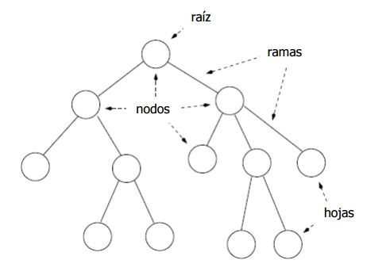
Propósito:
Composite es un patrón de diseño estructural que te permite componer objetos en estructuras de árbol y trabajar con esas estructuras como si fueran objetos individuales.

Slide 3
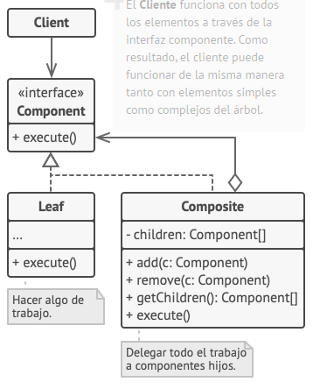
Estructura
Requiere de 3 elementos para poder existir los cuales son:
Interfax Component (Componente)
Object Leaf (Hoja)
Object Composite (Compuesto)
Contiene - 0.*
Extienden

Slide 4
Componente (Interfaz o Clase Abstracta)
La interfaz o clase abstracta Componente describe operaciones que son comunes a elementos simples y complejos del árbol.
Este componente deberá ser extendido por los otros dos componentes Hoja y Compuesto.
Hoja (Objeto)
La Hoja es el elemento básico o mas simple del árbol y no tiene subelementos.
Normalmente, los componentes de la hoja acaban realizando la mayoría del trabajo real, ya que no tienen a nadie a quien delegarle el trabajo.
Este extiende o hereda de Componente.
Compuesto (Objeto)
El Contenedor (también llamado compuesto) es un elemento que tiene subelementos: hojas u otros contenedores.
No conoce las clases concretas de sus hijos.
Funciona con todos los subelementos únicamente a través de la interfaz componente.
Al recibir una solicitud, un contenedor delega el trabajo a sus subelementos, procesa los resultados intermedios y devuelve el resultado final al cliente.

Slide 5
Aplicabilidad
Utiliza el patrón Composite cuando tengas que implementar una estructura de objetos con forma de árbol.
El patrón Composite te proporciona dos tipos de elementos básicos que comparten una interfaz común: hojas simples y contenedores complejos.
Un contenedor puede estar compuesto por hojas y por otros contenedores. Esto te permite construir una estructura de objetos recursivos anidados parecida a un árbol.
Utiliza el patrón cuando quieras que el código cliente trate elementos simples y complejos de la misma forma.
Todos los elementos definidos por el patrón Composite comparten una interfaz común. Utilizando esta interfaz, el cliente no tiene que preocuparse por la clase concreta de los objetos con los que funciona.

Slide 6
Ventajas y Desventajas
Puedes trabajar con estructuras de árbol complejas con mayor comodidad: utiliza el polimorfismo y la recursión en tu favor.
Principio de abierto/cerrado. Puedes introducir nuevos tipos de elemento en la aplicación sin descomponer el código existente, que ahora funciona con el árbol de objetos.
Gran flexibilidad y escalabilidad.
Puede resultar difícil proporcionar una interfaz común para clases cuya funcionalidad difiere demasiado. En algunos casos, tendrás que generalizar en exceso la interfaz componente, provocando que sea más difícil de comprender.
Los ajustes posteriores de las propiedades Composite son complicados y difíciles de implementar.

Slide 7
Campos de Aplicación
Sistemas de datos
Los sistemas de datos figuran entre los componentes más importantes de un software de dispositivo. Estos se pueden representar perfectamente usando el patrón Composite: los ficheros simples se representan como objetos leaf y las carpetas (que pueden contener asimismo ficheros u otras carpetas) como objetos complejos.
Menús de software
Los menús de programa representan una aplicación típica de una estructura de árbol binaria de acuerdo al patrón de diseño Composite. La barra de menú contiene una o más entradas principales (objetos complejos) como, por ejemplo, “Archivo”. Estas entradas principales proporcionan acceso a varios objetos del menú que pueden seleccionarse directamente (objetos leaf) o que contienen otros submenús (objetos complejos).
Interfaces gráficas de usuario (GUI)
Las estructuras de árbol y el patrón Composite también juegan un papel importante en el diseño de interfaces gráficas de usuario. Aparte de simples objetos leaf como botones, campos de texto o casillas de selección, los containers, como paneles o marcos, permiten una estructura limpia y una mayor claridad.

Slide 8
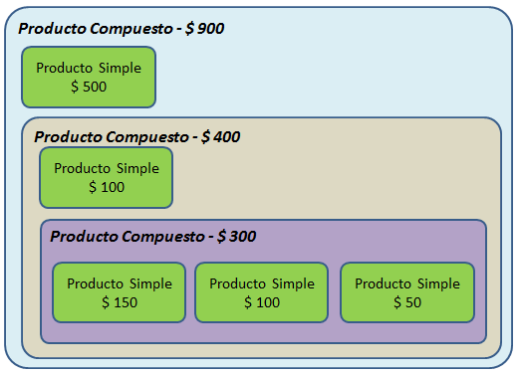
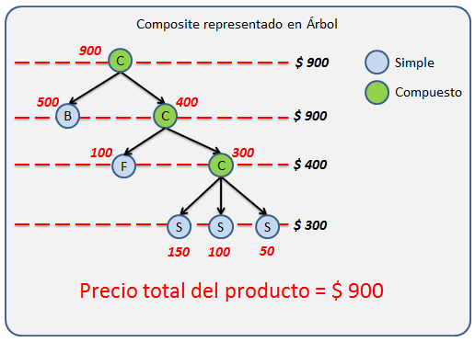
Ejemplo
PC
PC
MONITOR
MONITOR
GABINETE
GABINETE
CPU
SSD
RAM
CPU
SSD
RAM
Imagen que muestra de forma gráfica como esta compuesto un paquete, Los paquete están creados a partir de un conjunto de productos simples y otros paquetes por lo que el precio de un paquete esta calculado por el precio de sus hijos de forma recursiva.
Imagen que muestra un solo paquete el cual esta formado de otros productos simple y compuestos, un compuesto seria otro paquete, el cual tiene dentro mas productos simples. El precio de un paquete es calculado por el precio de todos los hijos de forma recursiva.

